Slide 1
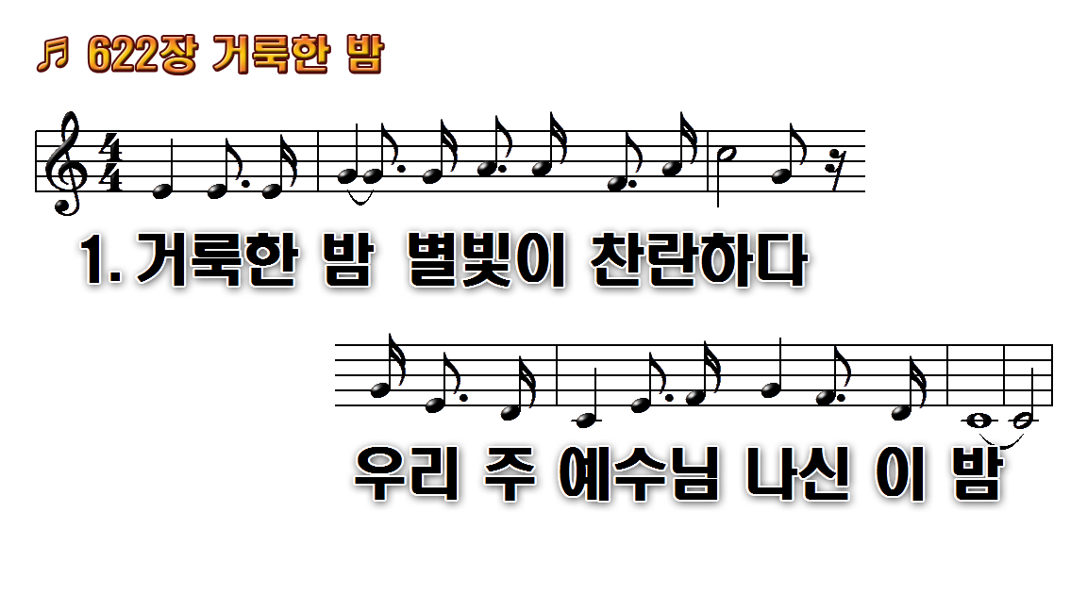
1.거룩한 밤 별빛이 찬란하다
2.우리 모두 믿음의 빛을 따라
3.주의 뜻은 사랑과 평화로다

Slide 2
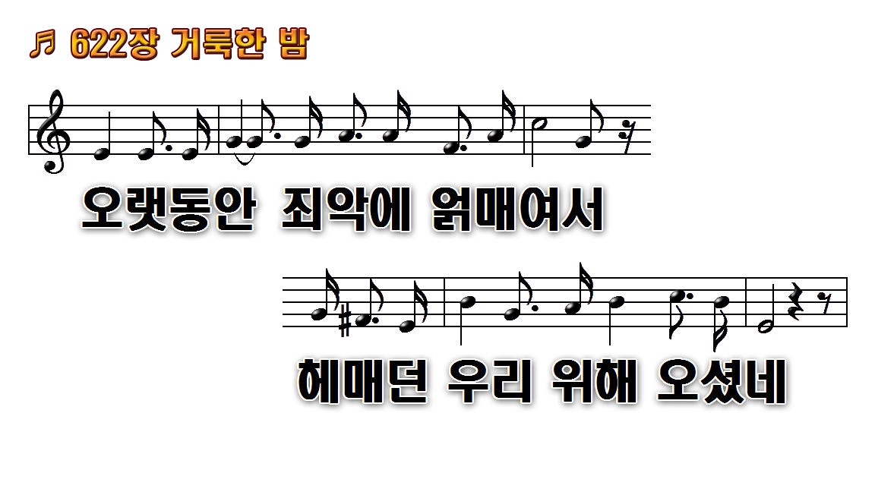
1.거룩한 밤 별빛이 찬란하다
2.우리 모두 믿음의 빛을 따라
3.주의 뜻은 사랑과 평화로다

Slide 3
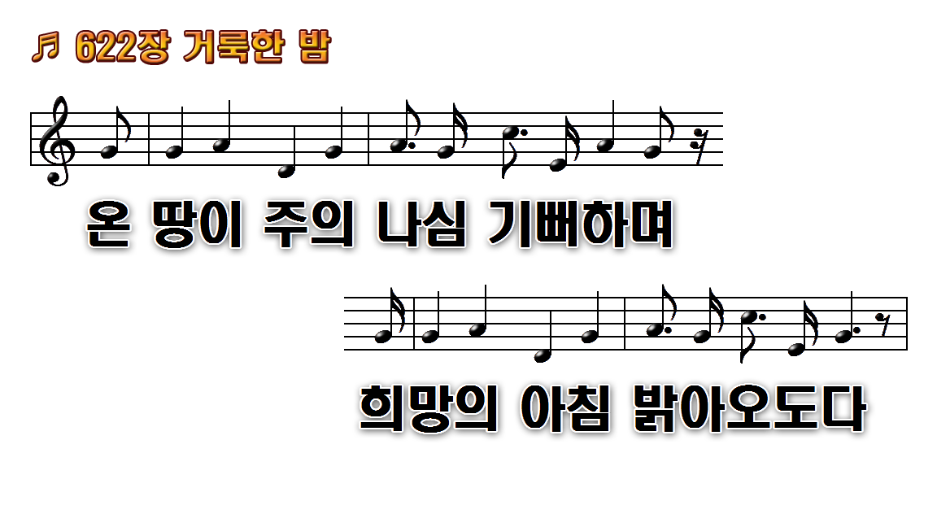
1.거룩한 밤 별빛이 찬란하다
2.우리 모두 믿음의 빛을 따라
3.주의 뜻은 사랑과 평화로다

Slide 4
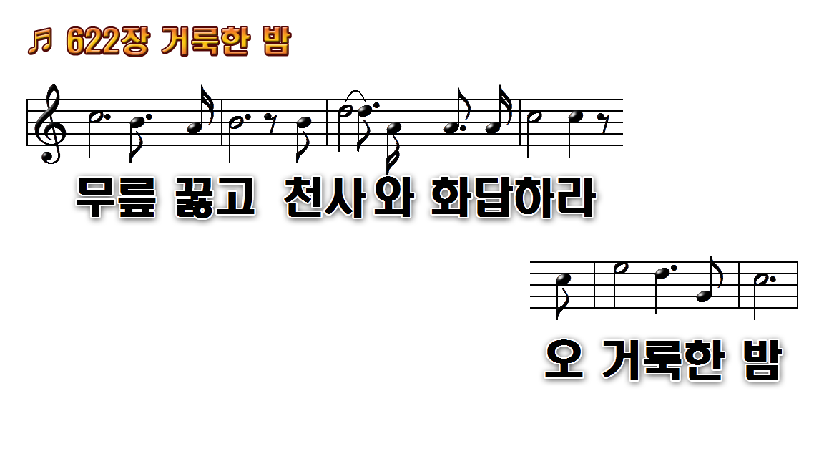
1.거룩한 밤 별빛이 찬란하다
2.우리 모두 믿음의 빛을 따라
3.주의 뜻은 사랑과 평화로다

Slide 5
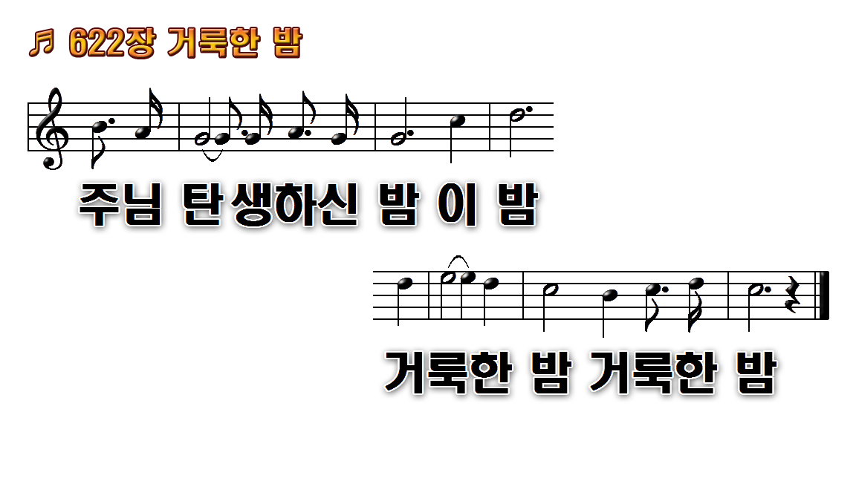
1.거룩한 밤 별빛이 찬란하다
2.우리 모두 믿음의 빛을 따라
3.주의 뜻은 사랑과 평화로다

Slide 6
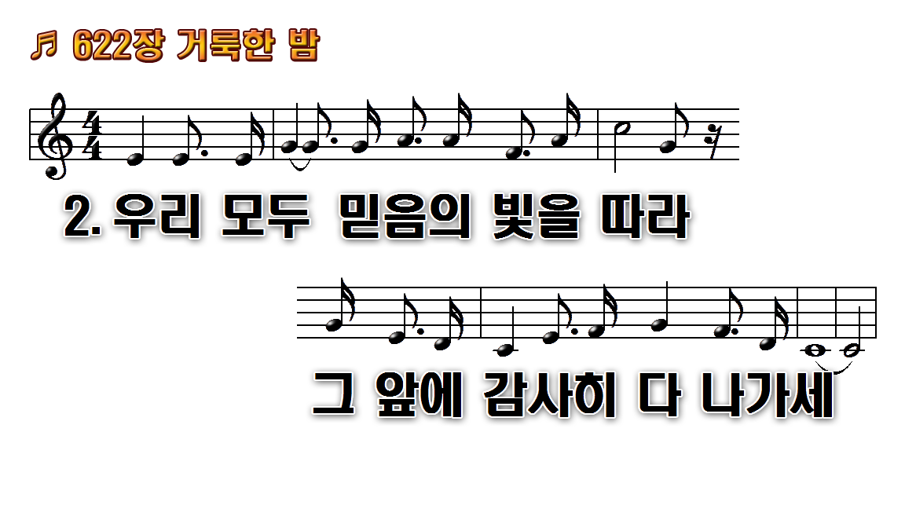
1.거룩한 밤 별빛이 찬란하다
2.우리 모두 믿음의 빛을 따라
3.주의 뜻은 사랑과 평화로다

Slide 7
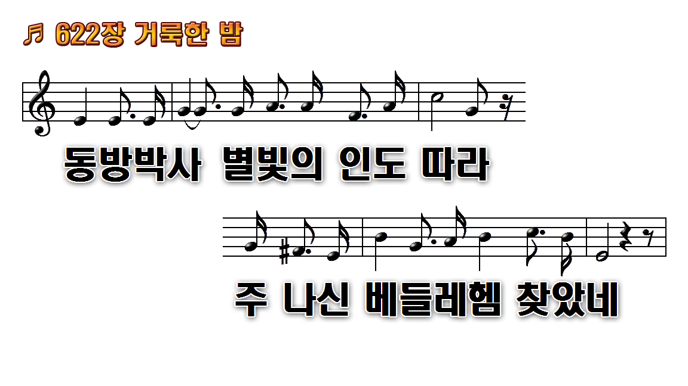
1.거룩한 밤 별빛이 찬란하다
2.우리 모두 믿음의 빛을 따라
3.주의 뜻은 사랑과 평화로다

Slide 8
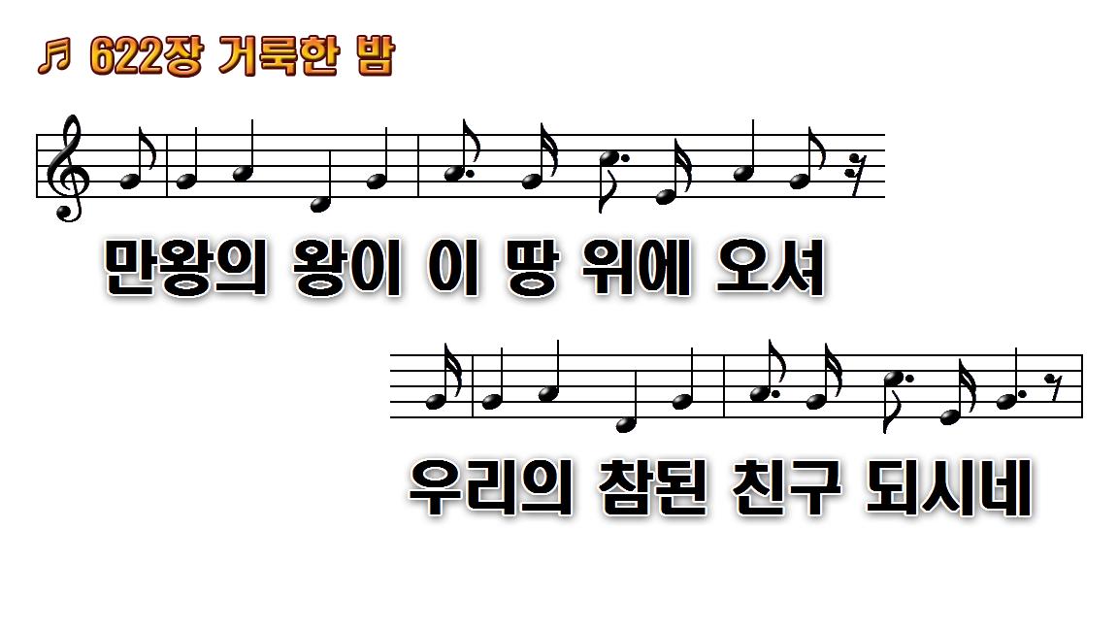
1.거룩한 밤 별빛이 찬란하다
2.우리 모두 믿음의 빛을 따라
3.주의 뜻은 사랑과 평화로다

Slide 9
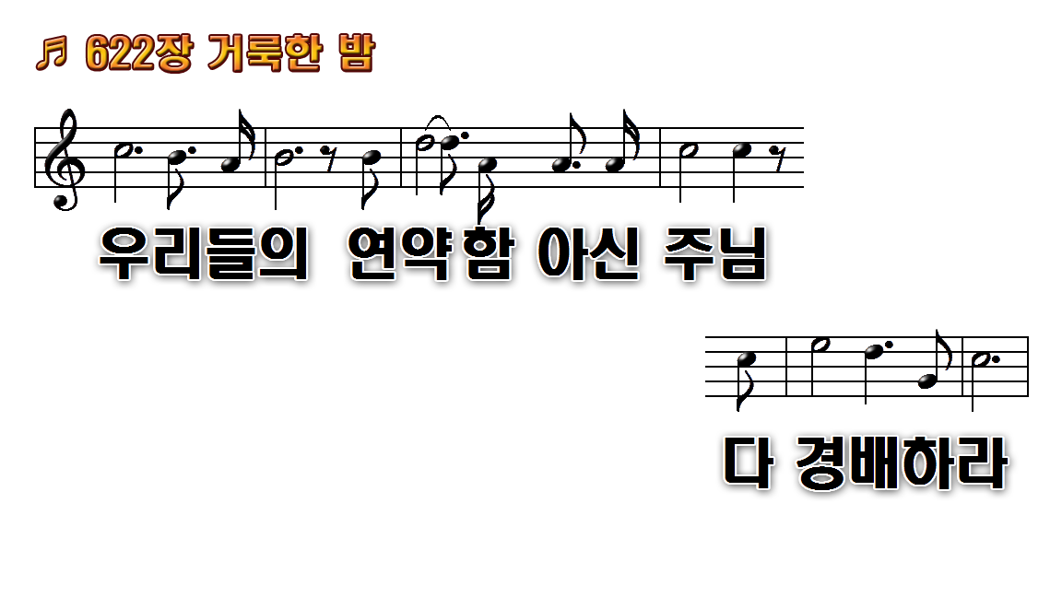
1.거룩한 밤 별빛이 찬란하다
2.우리 모두 믿음의 빛을 따라
3.주의 뜻은 사랑과 평화로다

Slide 10
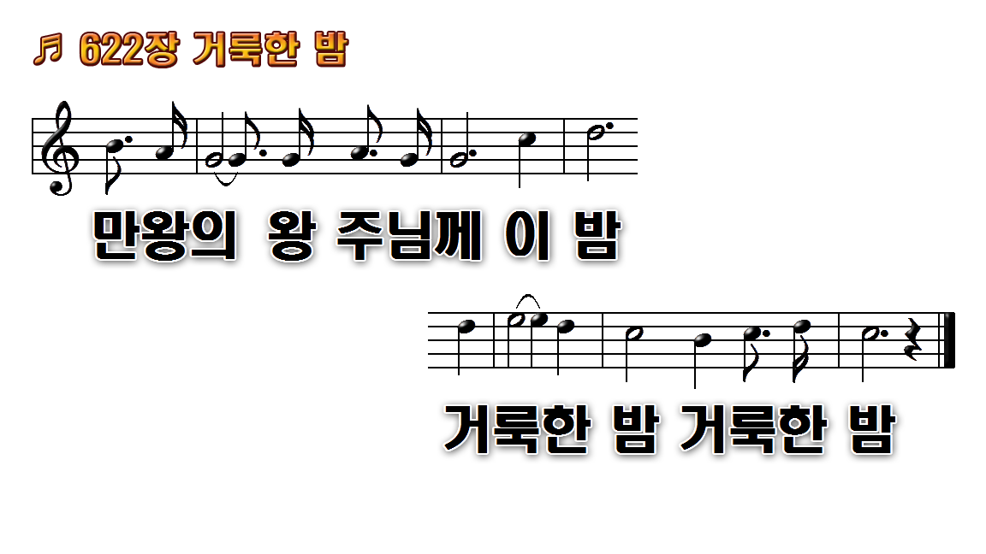
1.거룩한 밤 별빛이 찬란하다
2.우리 모두 믿음의 빛을 따라
3.주의 뜻은 사랑과 평화로다

Slide 11
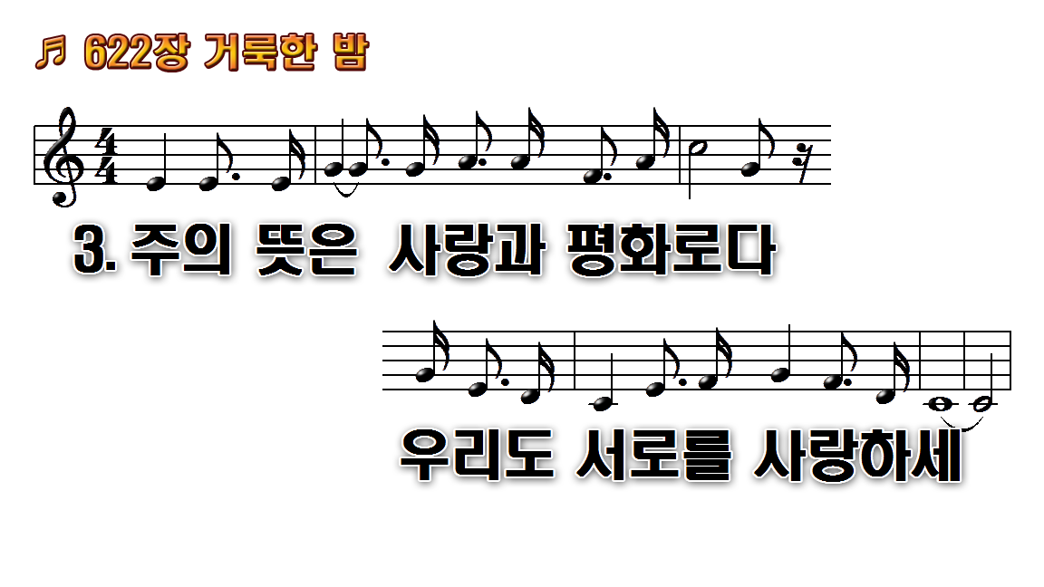
1.거룩한 밤 별빛이 찬란하다
2.우리 모두 믿음의 빛을 따라
3.주의 뜻은 사랑과 평화로다

Slide 12
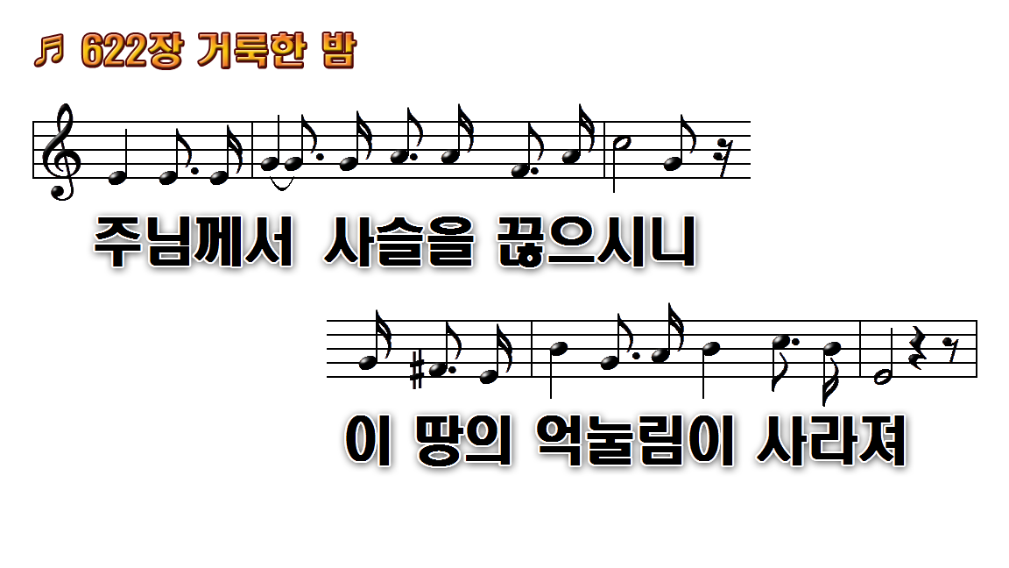
1.거룩한 밤 별빛이 찬란하다
2.우리 모두 믿음의 빛을 따라
3.주의 뜻은 사랑과 평화로다

Slide 13
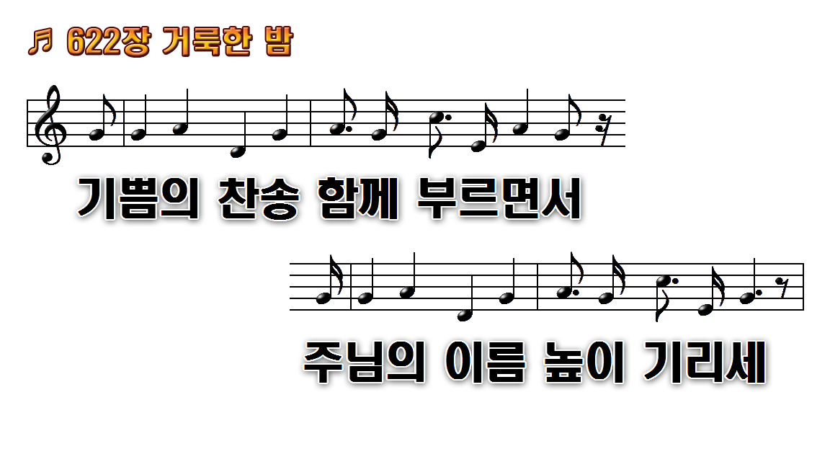
1.거룩한 밤 별빛이 찬란하다
2.우리 모두 믿음의 빛을 따라
3.주의 뜻은 사랑과 평화로다

Slide 14
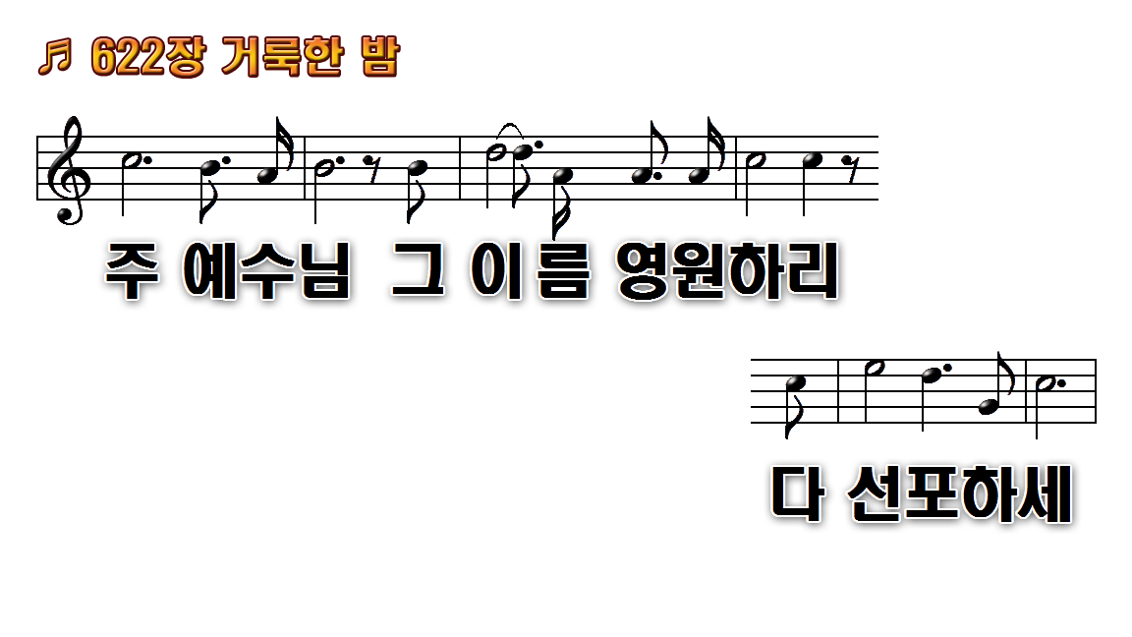
1.거룩한 밤 별빛이 찬란하다
2.우리 모두 믿음의 빛을 따라
3.주의 뜻은 사랑과 평화로다

Slide 15
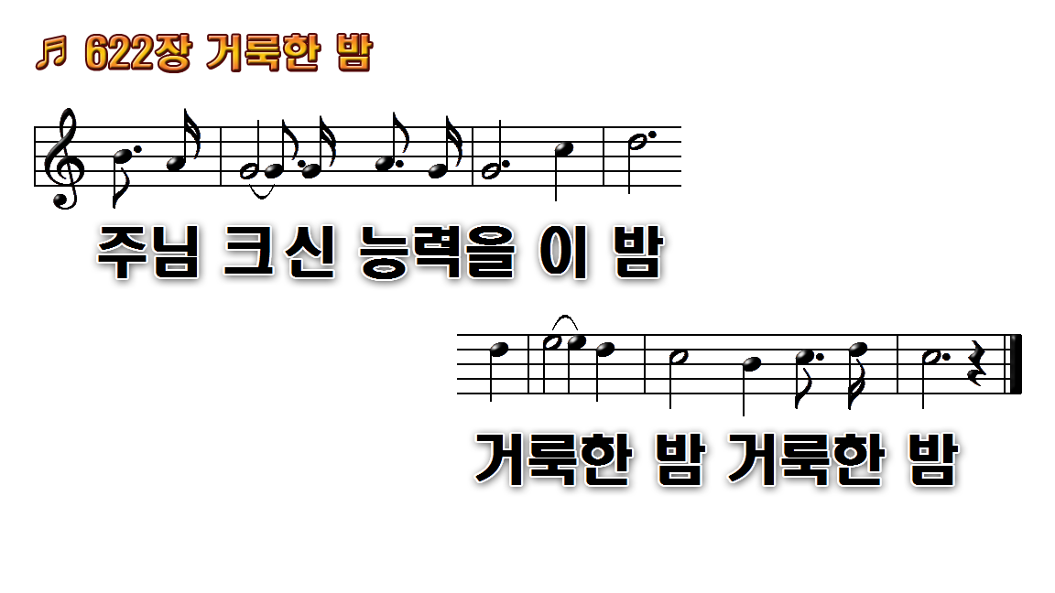
1.거룩한 밤 별빛이 찬란하다
2.우리 모두 믿음의 빛을 따라
3.주의 뜻은 사랑과 평화로다

Slide 16
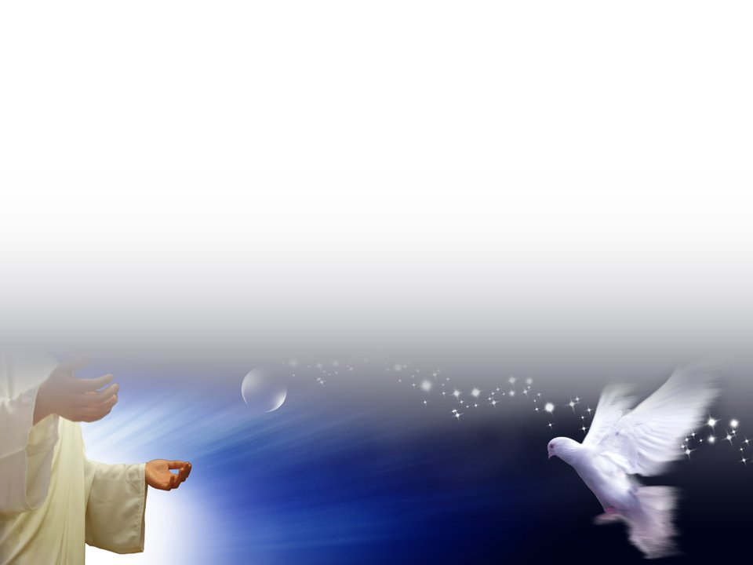
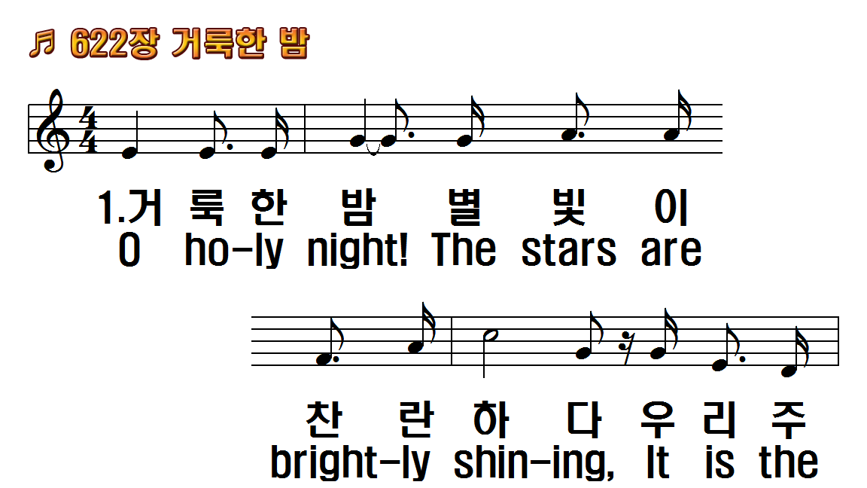
1.거룩한 밤 별 빛이 찬란하다
2.우리 모두 믿음의 빛을 따라
3.주의 뜻은 사랑과 평화로다
1.O holy night! The stars are
2.Led by the light of Faith
3.Truly He taught us to love

Slide 17
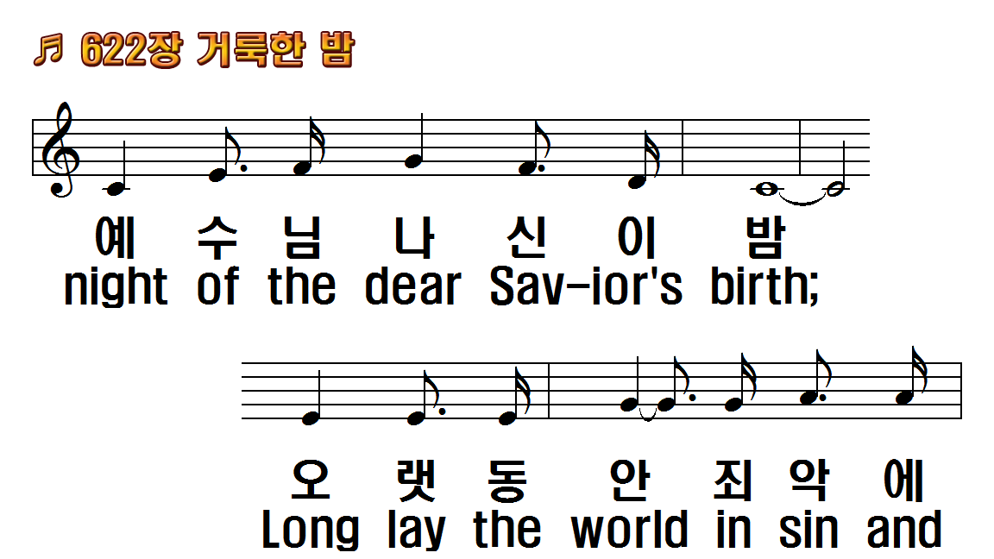
1.거룩한 밤 별 빛이 찬란하다
2.우리 모두 믿음의 빛을 따라
3.주의 뜻은 사랑과 평화로다
1.O holy night! The stars are
2.Led by the light of Faith
3.Truly He taught us to love

Slide 18
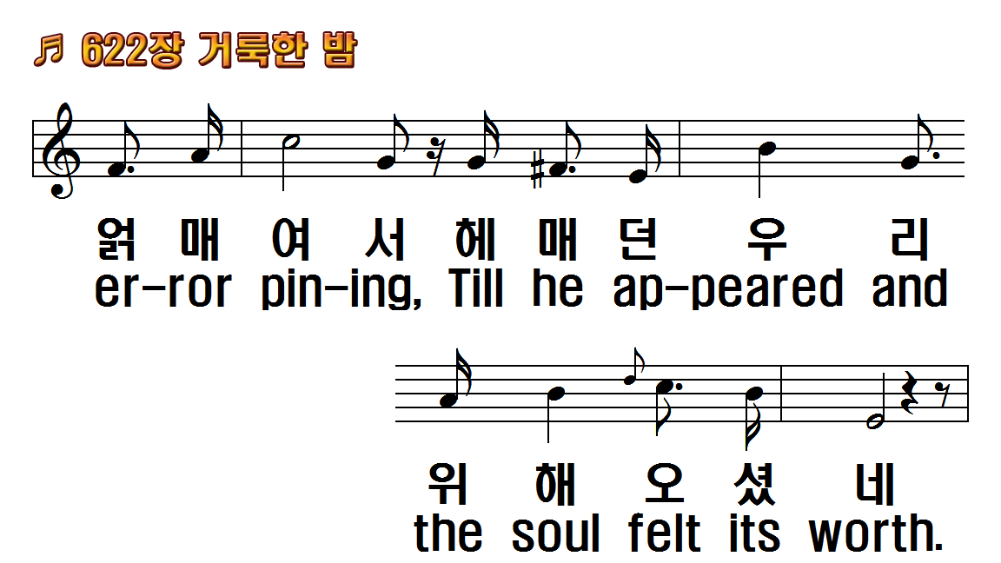
1.거룩한 밤 별 빛이 찬란하다
2.우리 모두 믿음의 빛을 따라
3.주의 뜻은 사랑과 평화로다
1.O holy night! The stars are
2.Led by the light of Faith
3.Truly He taught us to love

Slide 19
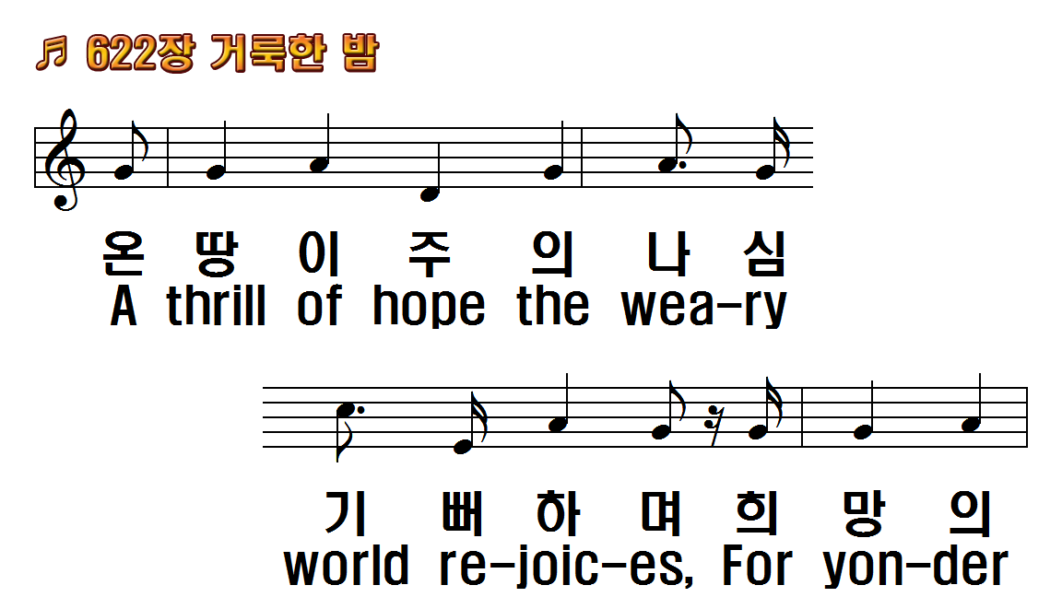
1.거룩한 밤 별 빛이 찬란하다
2.우리 모두 믿음의 빛을 따라
3.주의 뜻은 사랑과 평화로다
1.O holy night! The stars are
2.Led by the light of Faith
3.Truly He taught us to love

Slide 20
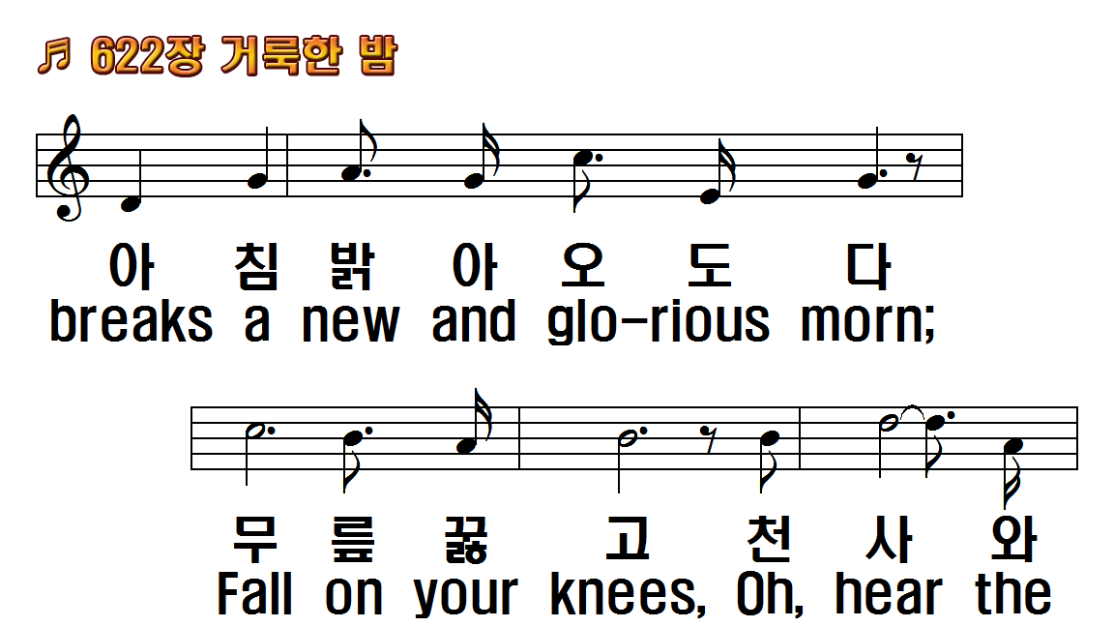
1.거룩한 밤 별 빛이 찬란하다
2.우리 모두 믿음의 빛을 따라
3.주의 뜻은 사랑과 평화로다
1.O holy night! The stars are
2.Led by the light of Faith
3.Truly He taught us to love

Slide 21
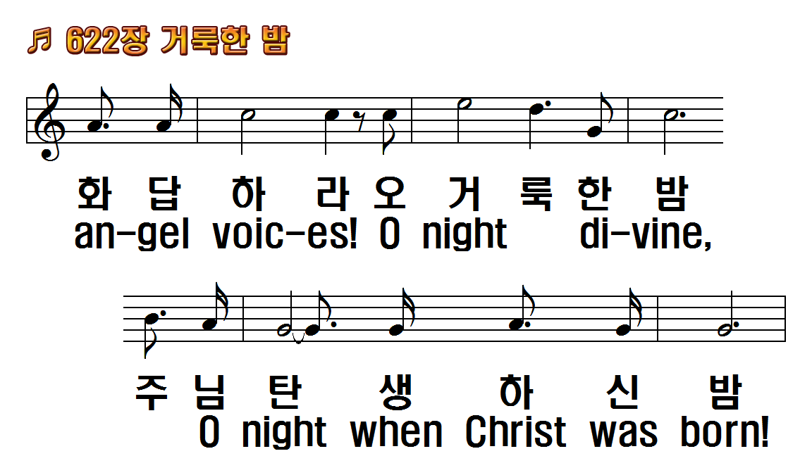
1.거룩한 밤 별 빛이 찬란하다
2.우리 모두 믿음의 빛을 따라
3.주의 뜻은 사랑과 평화로다
1.O holy night! The stars are
2.Led by the light of Faith
3.Truly He taught us to love

Slide 22
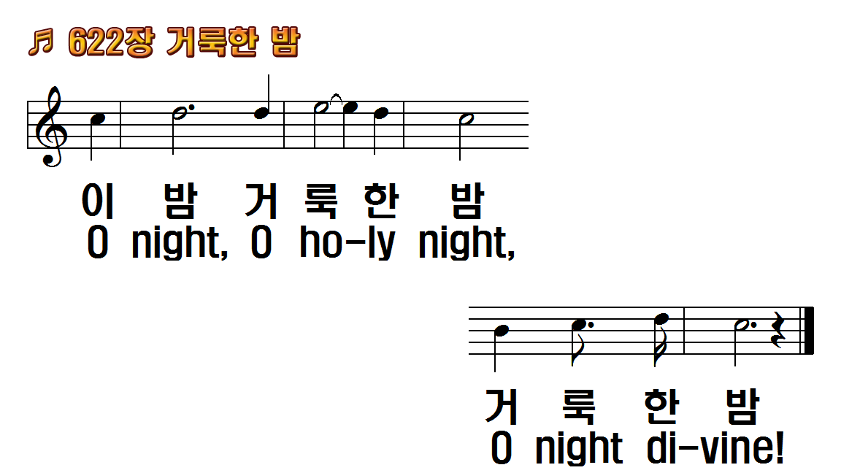
1.거룩한 밤 별 빛이 찬란하다
2.우리 모두 믿음의 빛을 따라
3.주의 뜻은 사랑과 평화로다
1.O holy night! The stars are
2.Led by the light of Faith
3.Truly He taught us to love

Slide 23
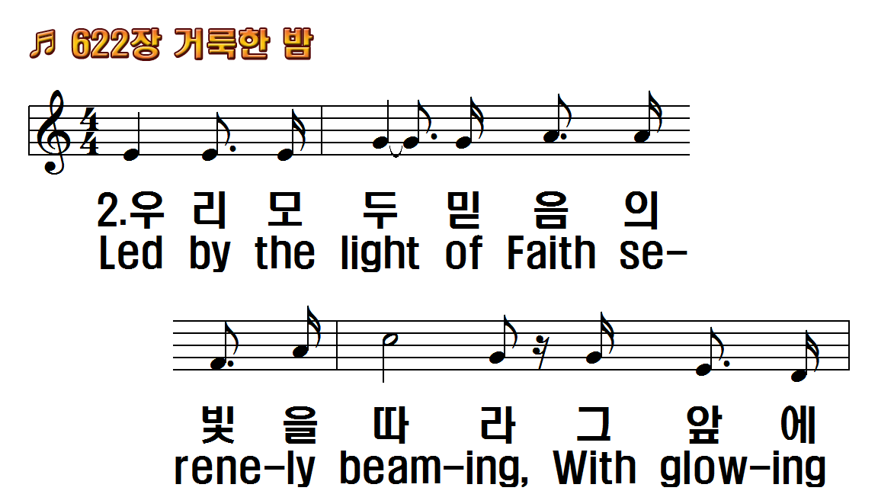
1.거룩한 밤 별 빛이 찬란하다
2.우리 모두 믿음의 빛을 따라
3.주의 뜻은 사랑과 평화로다
1.O holy night! The stars are
2.Led by the light of Faith
3.Truly He taught us to love

Slide 24
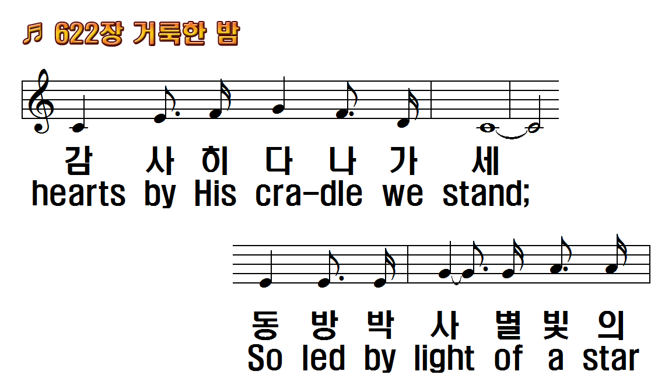
1.거룩한 밤 별 빛이 찬란하다
2.우리 모두 믿음의 빛을 따라
3.주의 뜻은 사랑과 평화로다
1.O holy night! The stars are
2.Led by the light of Faith
3.Truly He taught us to love

Slide 25
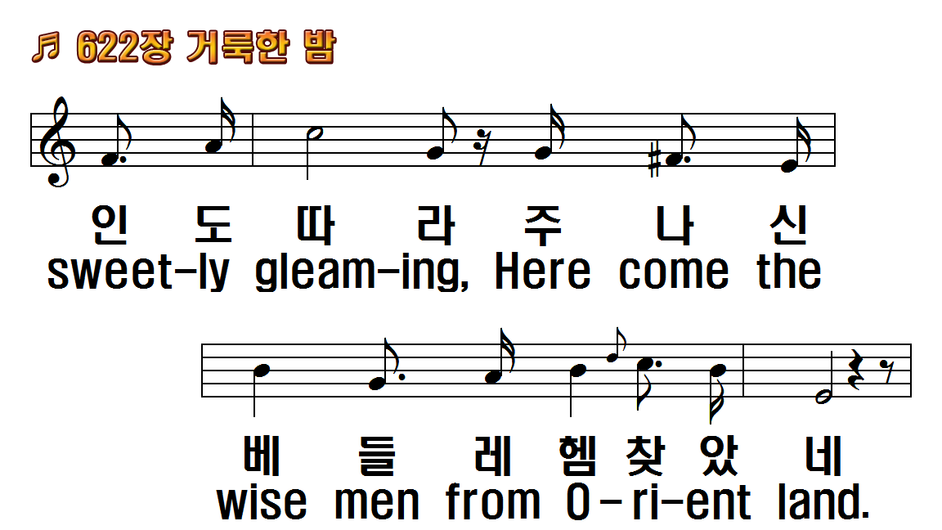
1.거룩한 밤 별 빛이 찬란하다
2.우리 모두 믿음의 빛을 따라
3.주의 뜻은 사랑과 평화로다
1.O holy night! The stars are
2.Led by the light of Faith
3.Truly He taught us to love

Slide 26
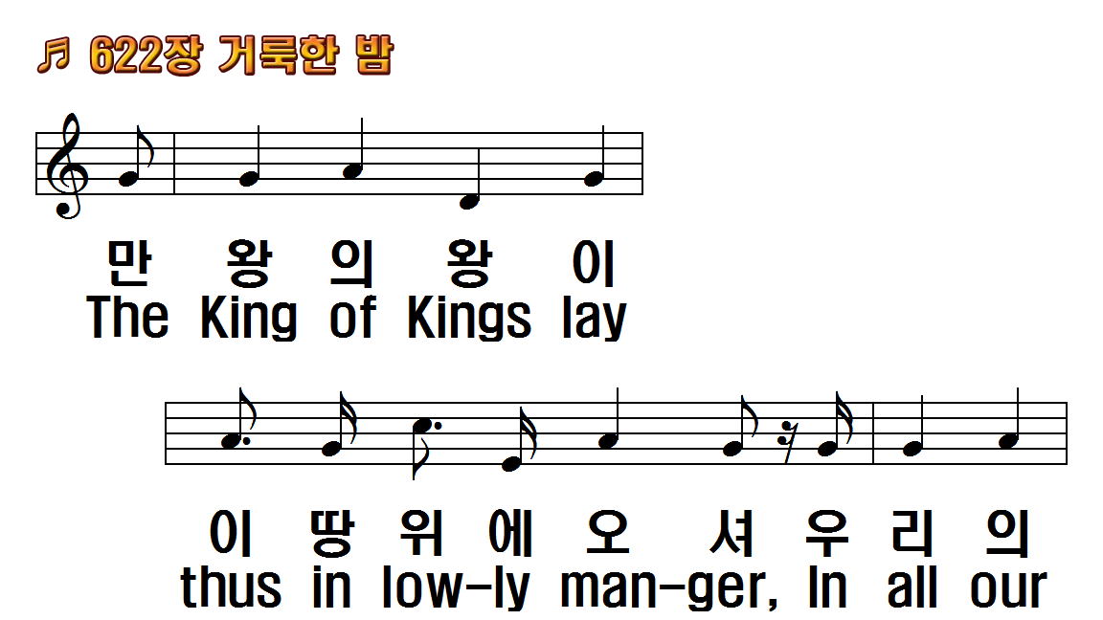
1.거룩한 밤 별 빛이 찬란하다
2.우리 모두 믿음의 빛을 따라
3.주의 뜻은 사랑과 평화로다
1.O holy night! The stars are
2.Led by the light of Faith
3.Truly He taught us to love

Slide 27
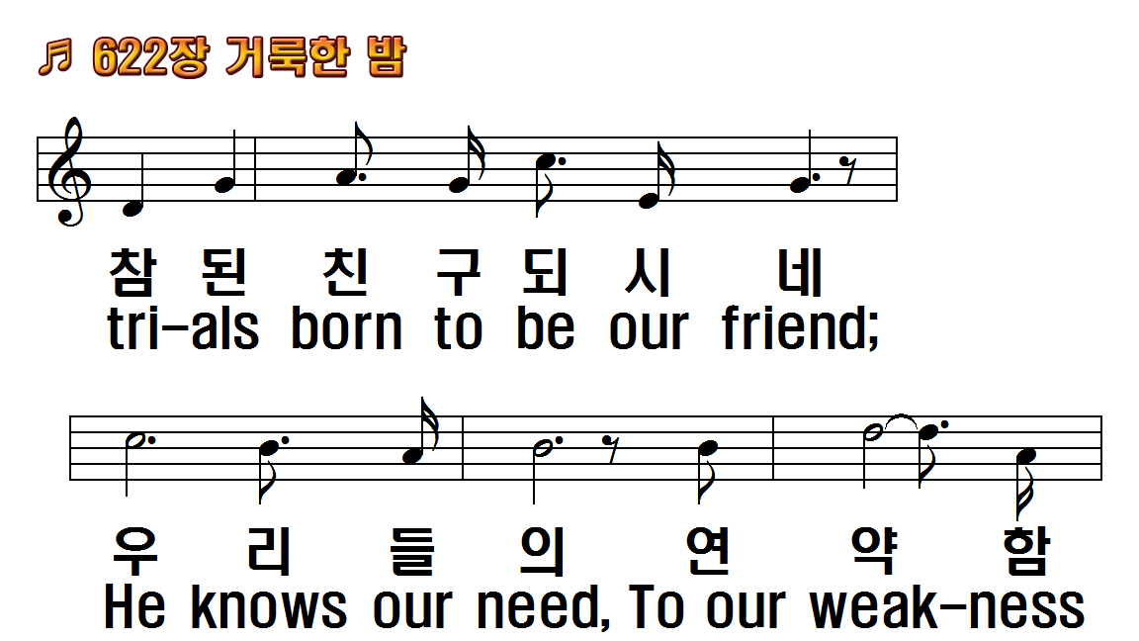
1.거룩한 밤 별 빛이 찬란하다
2.우리 모두 믿음의 빛을 따라
3.주의 뜻은 사랑과 평화로다
1.O holy night! The stars are
2.Led by the light of Faith
3.Truly He taught us to love

Slide 28
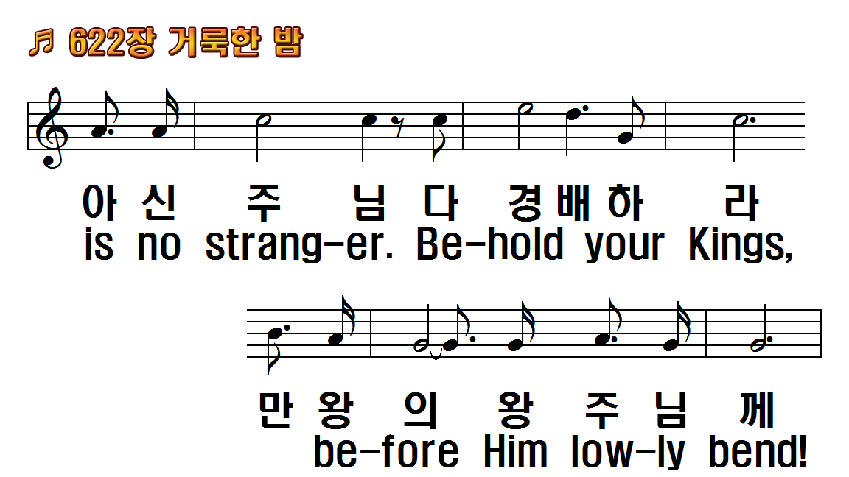
1.거룩한 밤 별 빛이 찬란하다
2.우리 모두 믿음의 빛을 따라
3.주의 뜻은 사랑과 평화로다
1.O holy night! The stars are
2.Led by the light of Faith
3.Truly He taught us to love

Slide 29
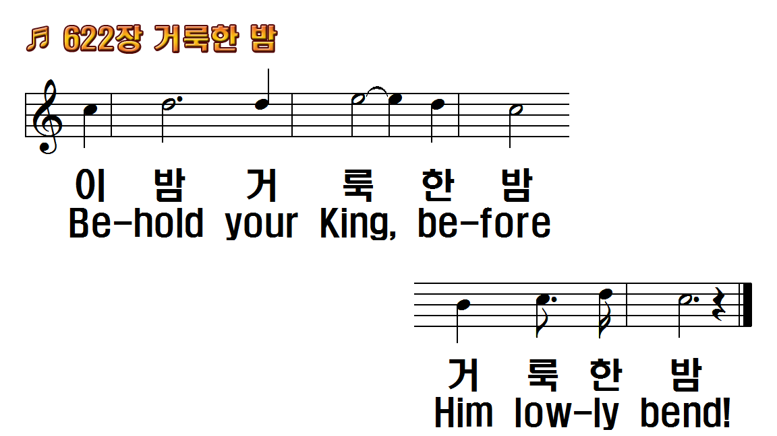
1.거룩한 밤 별 빛이 찬란하다
2.우리 모두 믿음의 빛을 따라
3.주의 뜻은 사랑과 평화로다
1.O holy night! The stars are
2.Led by the light of Faith
3.Truly He taught us to love

Slide 30
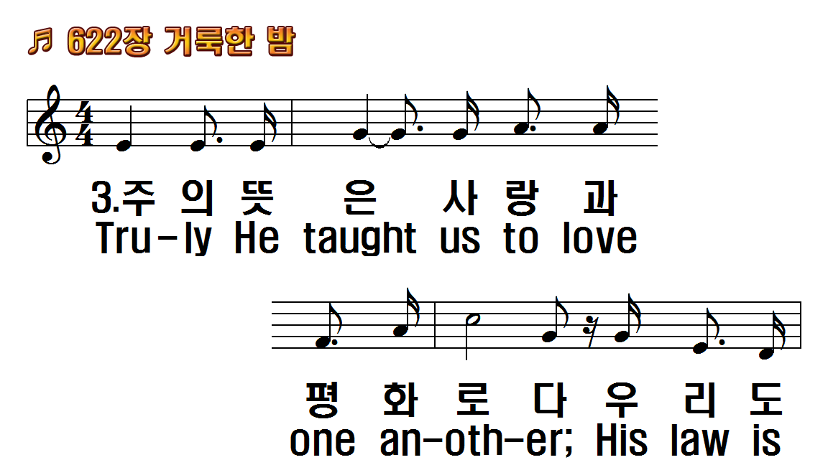
1.거룩한 밤 별 빛이 찬란하다
2.우리 모두 믿음의 빛을 따라
3.주의 뜻은 사랑과 평화로다
1.O holy night! The stars are
2.Led by the light of Faith
3.Truly He taught us to love

Slide 31
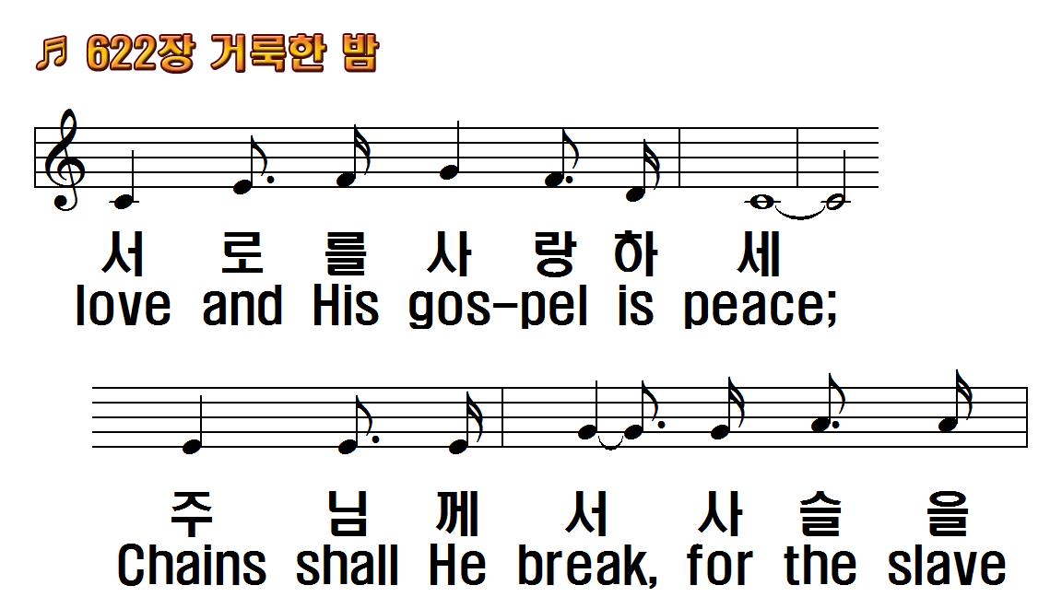
1.거룩한 밤 별 빛이 찬란하다
2.우리 모두 믿음의 빛을 따라
3.주의 뜻은 사랑과 평화로다
1.O holy night! The stars are
2.Led by the light of Faith
3.Truly He taught us to love

Slide 32
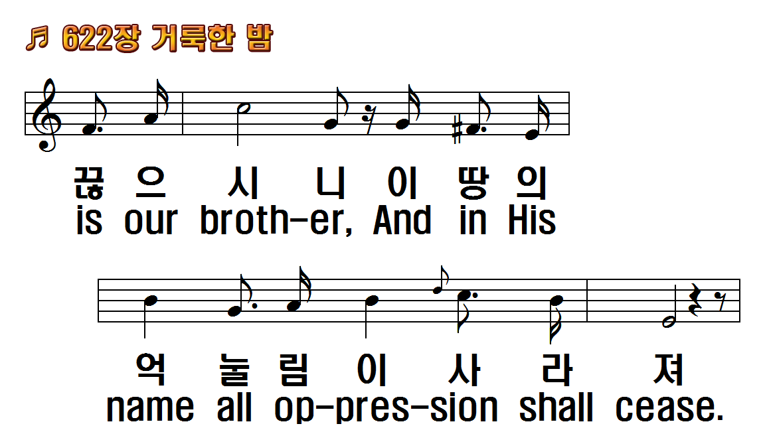
1.거룩한 밤 별 빛이 찬란하다
2.우리 모두 믿음의 빛을 따라
3.주의 뜻은 사랑과 평화로다
1.O holy night! The stars are
2.Led by the light of Faith
3.Truly He taught us to love

Slide 33
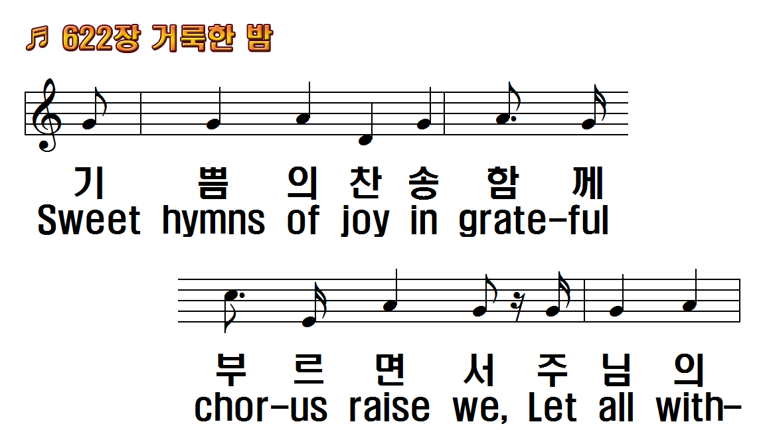
1.거룩한 밤 별 빛이 찬란하다
2.우리 모두 믿음의 빛을 따라
3.주의 뜻은 사랑과 평화로다
1.O holy night! The stars are
2.Led by the light of Faith
3.Truly He taught us to love

Slide 34
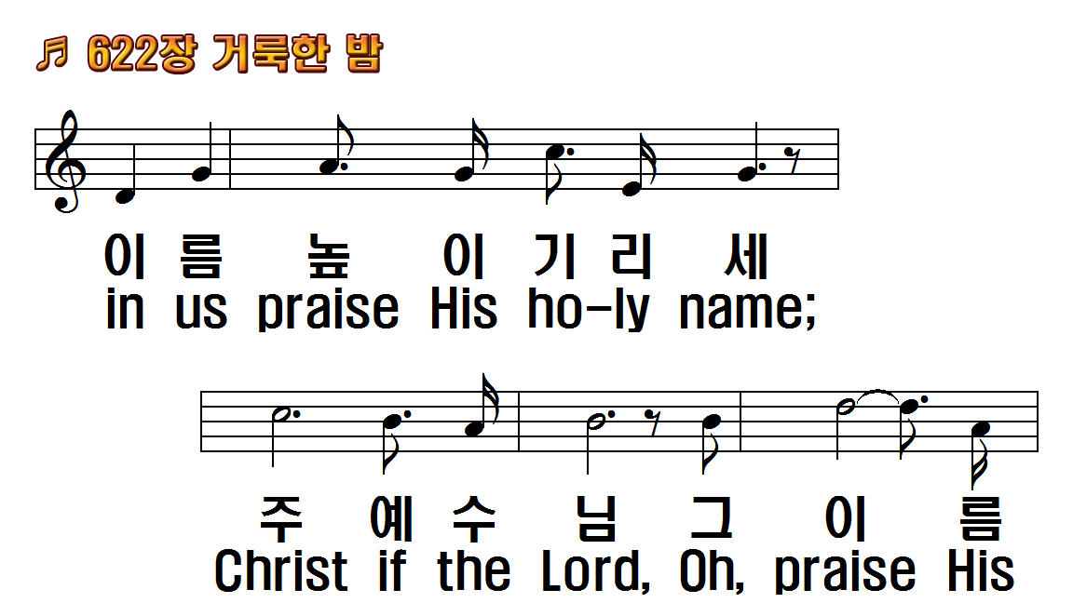
1.거룩한 밤 별 빛이 찬란하다
2.우리 모두 믿음의 빛을 따라
3.주의 뜻은 사랑과 평화로다
1.O holy night! The stars are
2.Led by the light of Faith
3.Truly He taught us to love

Slide 35
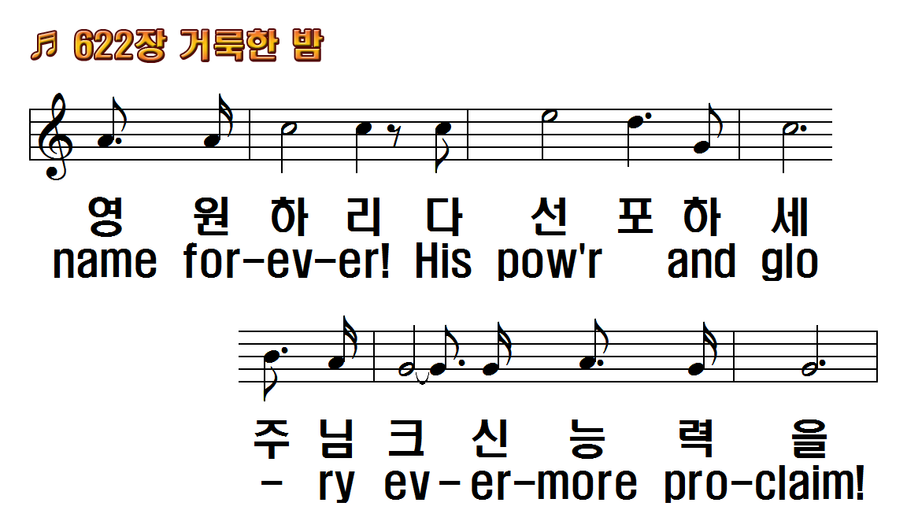
1.거룩한 밤 별 빛이 찬란하다
2.우리 모두 믿음의 빛을 따라
3.주의 뜻은 사랑과 평화로다
1.O holy night! The stars are
2.Led by the light of Faith
3.Truly He taught us to love

Slide 36
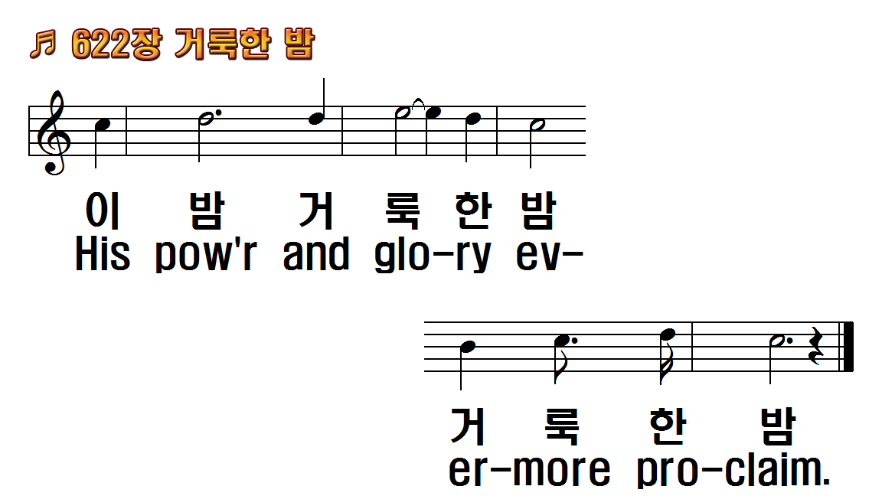
1.거룩한 밤 별 빛이 찬란하다
2.우리 모두 믿음의 빛을 따라
3.주의 뜻은 사랑과 평화로다
1.O holy night! The stars are
2.Led by the light of Faith
3.Truly He taught us to love

